Slide 1
Mikroszkópikus ékszerészet
Készítette:
Radnai András 11B
Német Nemzetiségi Gimnázium
Nagy Dóra Mária 10B, Nagy Anikó Napsugár 10B
Budapest XIV. Kerületi Teleki Blanka Gimnázium

Slide 2
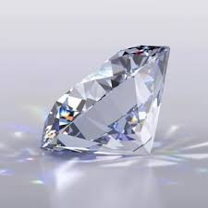
Miért értékes a gyémánt?
Jó hővezető
Optikailag áteresztő
Kémiailag stabil

Slide 3
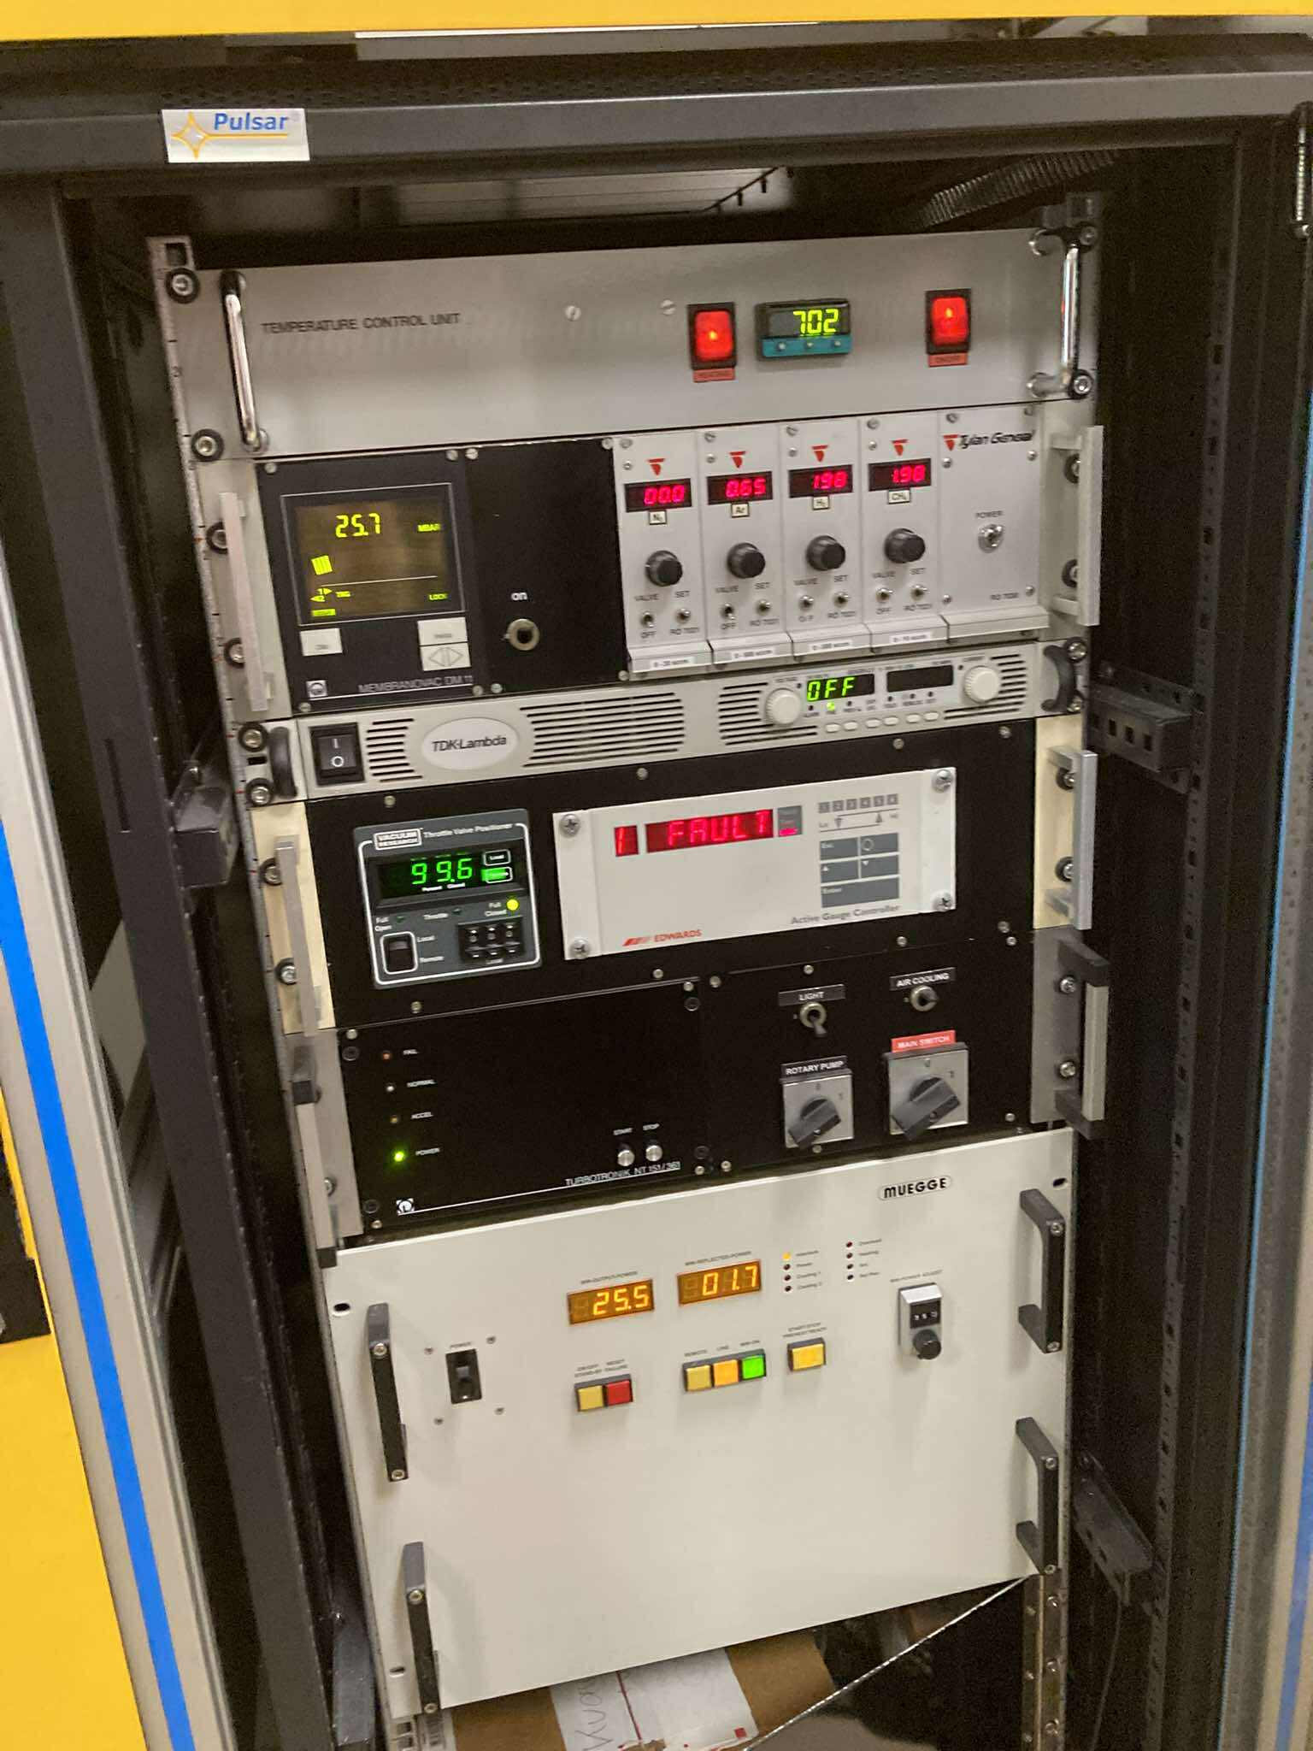
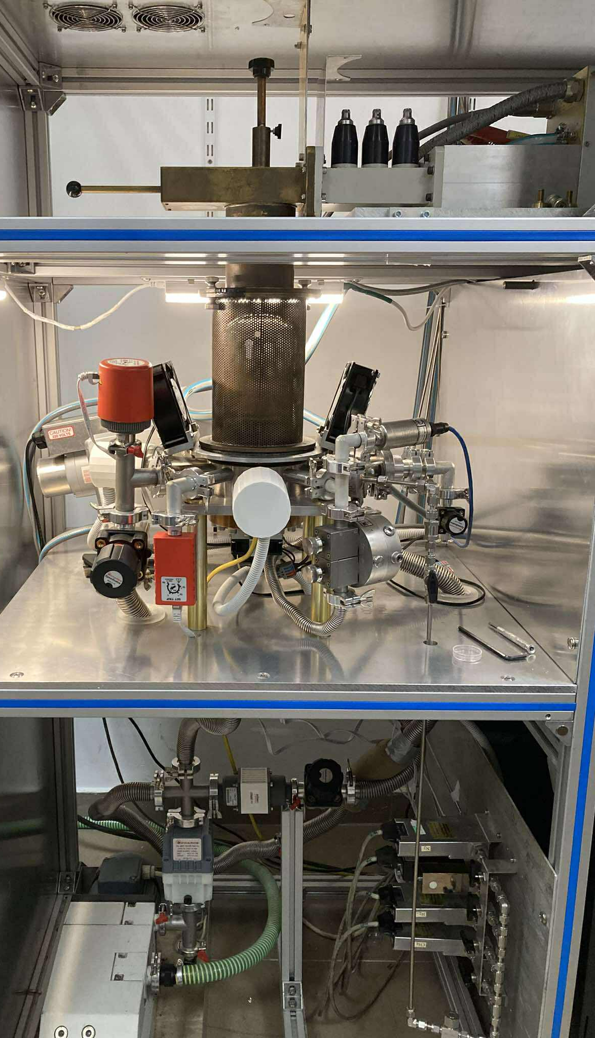
Frigyes the CVD
Rezonátor
Gázszabályzása
Növesztési nyomásfigyelő
Léghűtés
Volfram fűtőszál
Nagy vákuummérő
Bekapcsoló
Mikrohullámú generátor
Notes:
Az MPCVD a Mikrohullámú Plazma-asszisztált Kémiai Gőzfázisú Leválasztás (angolul: Microwave Plasma-assisted Chemical Vapor Deposition) rövidítése.
Ez egy modern technológia, amellyel csúcsminőségű, mesterséges gyémántrétegeket és más vékonyrétegeket lehet növeszten
Kémiai Gőzfázisú Leválasztás (CVD): Ez az alapeljárás. Gázokat (pl. metánt és hidrogént) vezetnek egy vákuumkamrába, ahol egy hordozó (szubsztrát) felületén a gázok kémiai reakcióba lépnek, és a reakciótermék (ez esetben a gyémánt szénatomjai) kiválik, vékony réteget képezve a felületen.

Slide 4
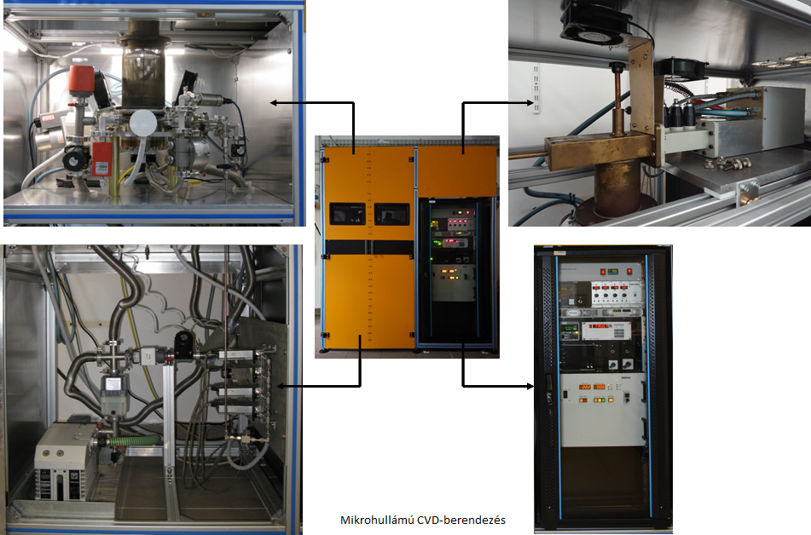
Frigyes the CVD
Notes:
Első lépében a kamrát 2 vákumszivatyu segítségével 3,6*-10 -6 mbar nyomásra csökentjük ,azért hogy a térből eltávolitsuk a légköri szenyezéseket. Ezt követően beengedjük a H2 gázt. A H2 gáz ionizálása 18 mbarnál történik és az első fázis 25 mbárnál veszi kezdetét
A plazma létrehozásához mikrohulámu generátort használunk , a mikrohullámok fókuszálásához egy rezonátor egységet és hangolókat használunk (a karok ), mivel a plazmáról a mintára eső hőmérséklet nem minden esetben elegendő igy a hordozót amire növesztjük a gyémántokat alulról fütjük. Növesztési folyamat előtt nonogyémánt magokat hozunk létre ezt nukleációnak hivjuk. . 10% CH4 90%H2 10 perc a nukleációs ciklus , ekkor jönnek létre a gyémánt magok,( H2 elmarja a gyémánthoz nem tartozó kötéseket) ezutánn kezdjuk a növesztést

Slide 5
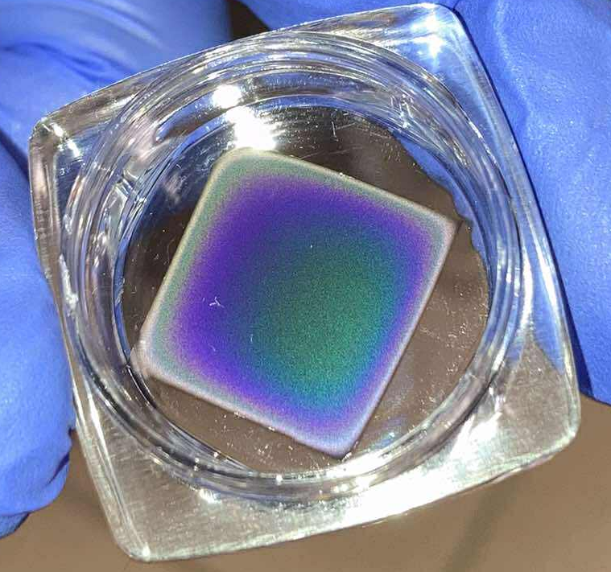
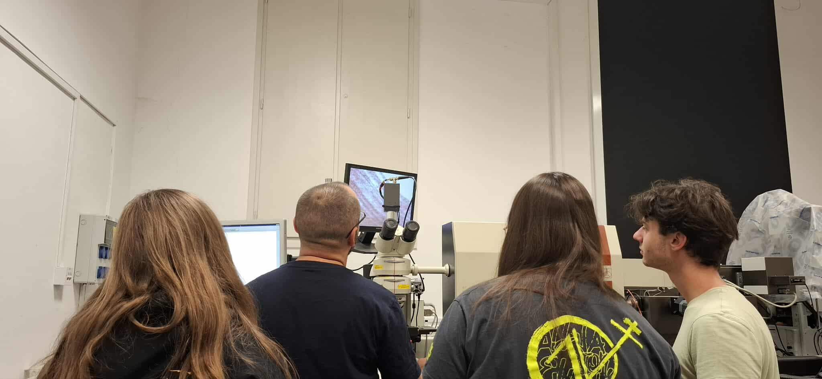
Kész minta
Notes:
esetünkben a növesztés 1 % koncentráció volt 198/2 sccm H2/CH4 arány és 1 óra 25 mbar. SCCM, which stands for Standard Cubic Centimeters per Minute, is a unit of measurement for gas flow rate. I képen az első kész mintát láthatjuk

Slide 6
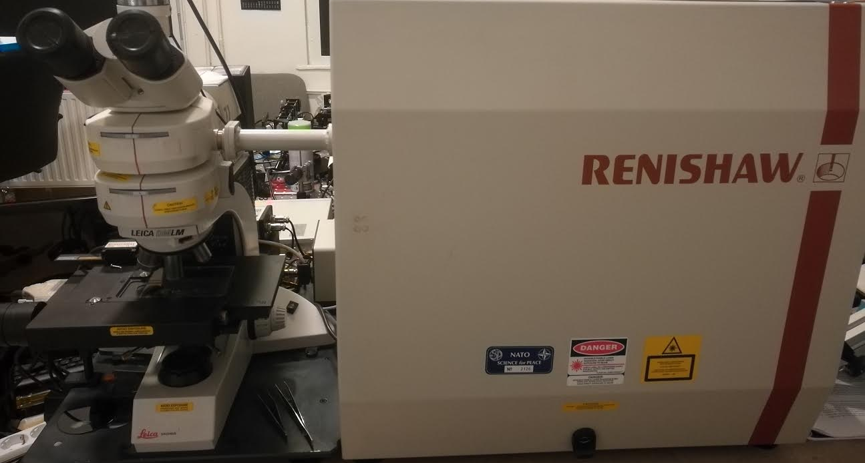
Raman spektroszkópia
Működési elv
Notes:
Első vizsgálati módsze amivel megismerkedtünk a Raman spektroszkópia ami egy roncsolás mentes analitikai módszer
A Raman-spektroszkópia egy roncsolásmentes analitikai eljárás, amelyet a 20. században fedezett fel egy indiai tudós, C.V. Raman. Lényege, hogy egy lézersugárral világítják meg a vizsgálandó mintát.
A mérés során a lézer fényének egy kis része kölcsönhatásba lép a minta molekuláival, és megváltozott energiával, azaz más színnel verődik vissza. Ezt a jelenséget nevezzük Raman-szórásnak. A visszavert fény energiájának változása pontos információt ad a minta molekuláinak rezgéseiről, forgásairól, így azonosíthatóvá teszi az anyag szerkezetét és összetételét.
A vizsgálat során kulcsfontosságú a megfelelő hullámhosszúságú lézer kiválasztása, mivel egyes anyagok lumineszcens (világító) tulajdonságai zavarhatják a mérést. Gyakran használt lézerek hullámhosszai például 325, 532, 633 vagy 785 nm.

Slide 7

Nanogyémántréteg Raman-spektruma
Raman eltolódás cm⁻¹
Notes:
Itt látható az általink szintetizált gyémánt raman spektruma
Y intezitás látható míg x raman csúcs poziciója
A gyémánt "ujjlenyomata"
A tökéletes, stresszmentes gyémántkristálynak van egy nagyon jellegzetes és éles Raman-csúcsa körülbelül 1332 cm⁻¹ (inverz centiméter) értéknél. Ezt tekinthetjük a gyémánt "ujjlenyomatának" a Raman-spektroszkópiában. Ez a csúcs a szénatomok közötti kötések rezgéséből származik a gyémánt merev kristályrácsában.
A csúcspozíció változása: A stressz hatása
A kristályrácsot érő külső vagy belső erők, azaz a stressz (feszültség), megváltoztatják a szénatomok közötti távolságot. Ez a változás közvetlenül befolyásolja a rezgési frekvenciát, ami a Raman-csúcs eltolódását (peak shift) eredményezi a spektrumban. 1350 -1700 közötti régió tartalmaza D és G sávokat amik további információat add a kristály minőségére

Slide 8
Nanogyémánt fotolumineszcencia spektruma
Hullámhossz nm
Notes:
A Raman spektroszkóp segítségével a foto lumineszenciát is megvizsgáltuk
A foto lumineszcencia lényege, hogy egy lézerrel megvilágítjuk (gerjesztjük) a mintát, ami ennek hatására más színű (hosszabb hullámhosszú) fényt bocsát ki.
Gerjesztő lézer: A ti esetekdben egy 532 nm-es zöld lézer a gerjesztő forrás.
. Ahhoz, hogy egy hibahely (pl. a 738 nm-es SiV) fényt bocsásson ki, egy annál rövidebb hullámhosszú (nagyobb energiájú) lézerrel kell gerjeszteni. Az 532 nm-es lézer energiája bőven elegendő mind a 602 nm-es GeV, mind a 738 nm-es SiV centrum gerjesztéséhez, ezért tudod őket "egy időben" megmérni ugyanabban a spektrumban.

Slide 9
Miért hasznos az arany nanorészecske?
Gyógyszer
Rákkutatás
Jelerősítő
Az aranyhoz kapcsolt gyógyszermolekulákat célzottan el lehet juttatni a gócpontokhoz
Infravörös sugárral megvilágítva a rákos sejtek elpusztíthatóak
Erősítik a felületi plazmonrezonanciát
-> Raman
Notes:
aza arany nem oxidálódik levegőn, nem mérgező,
a fényelektromos tere rezgésbe hozza a nanorészeckék felszínén lévő eletronokat, melyek asszocillációja során enegrgia szabadul fel, ami felerősíti a jeleket

Slide 10
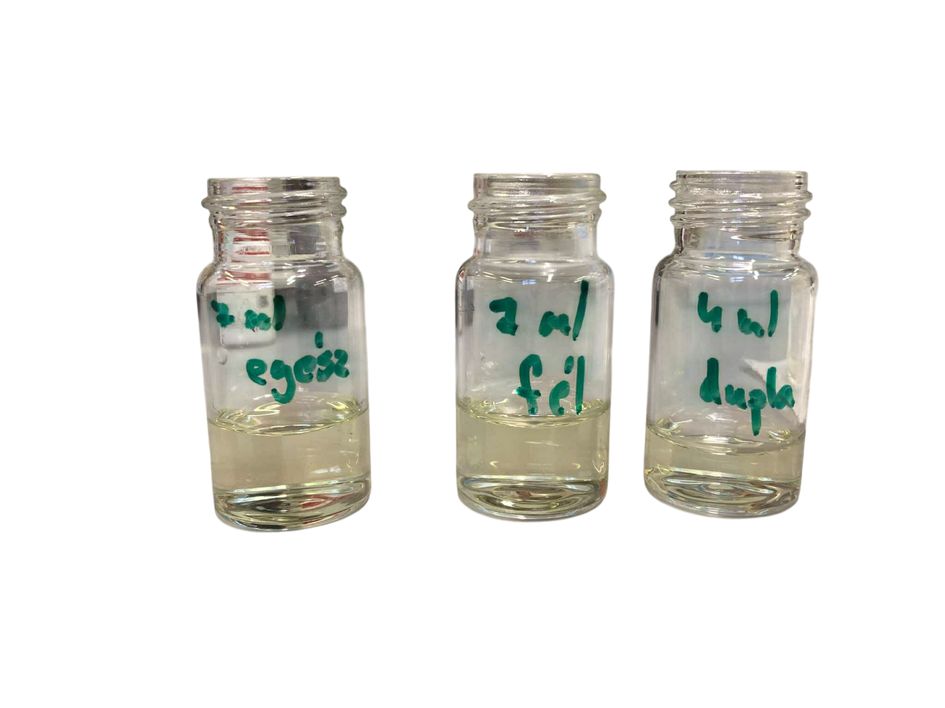
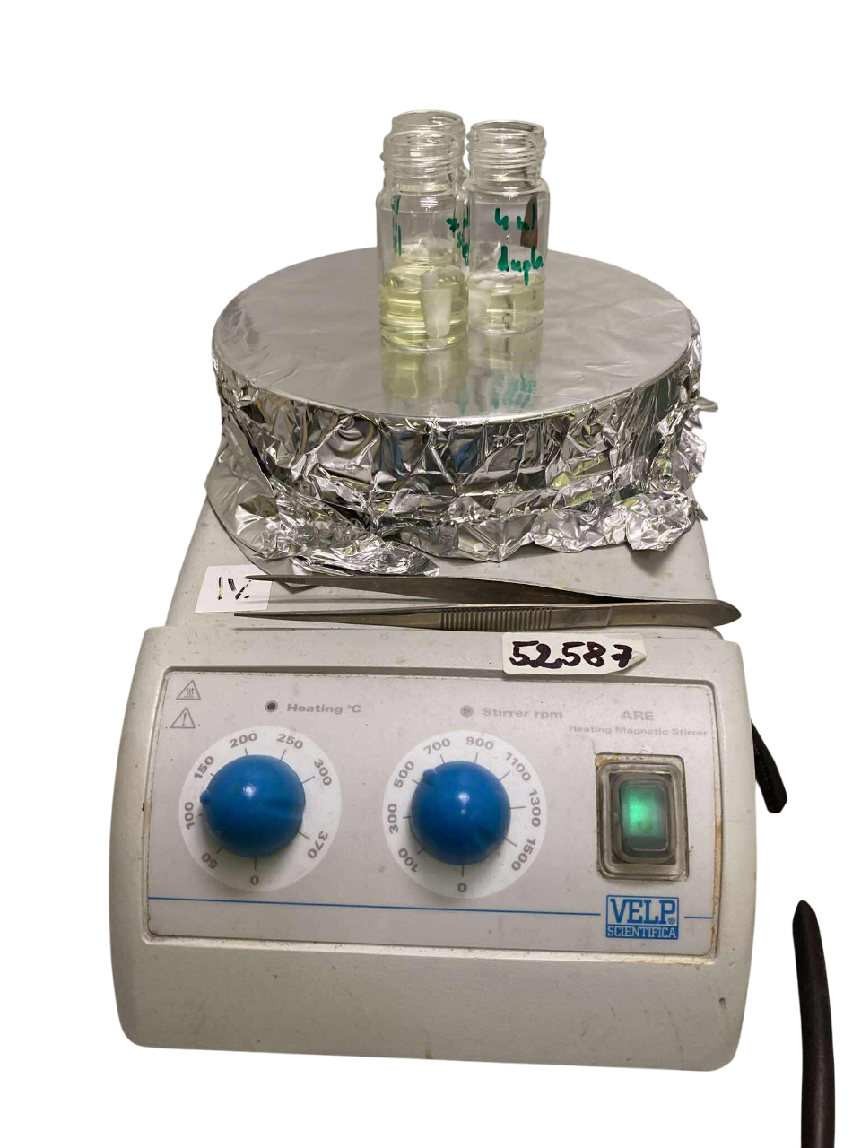
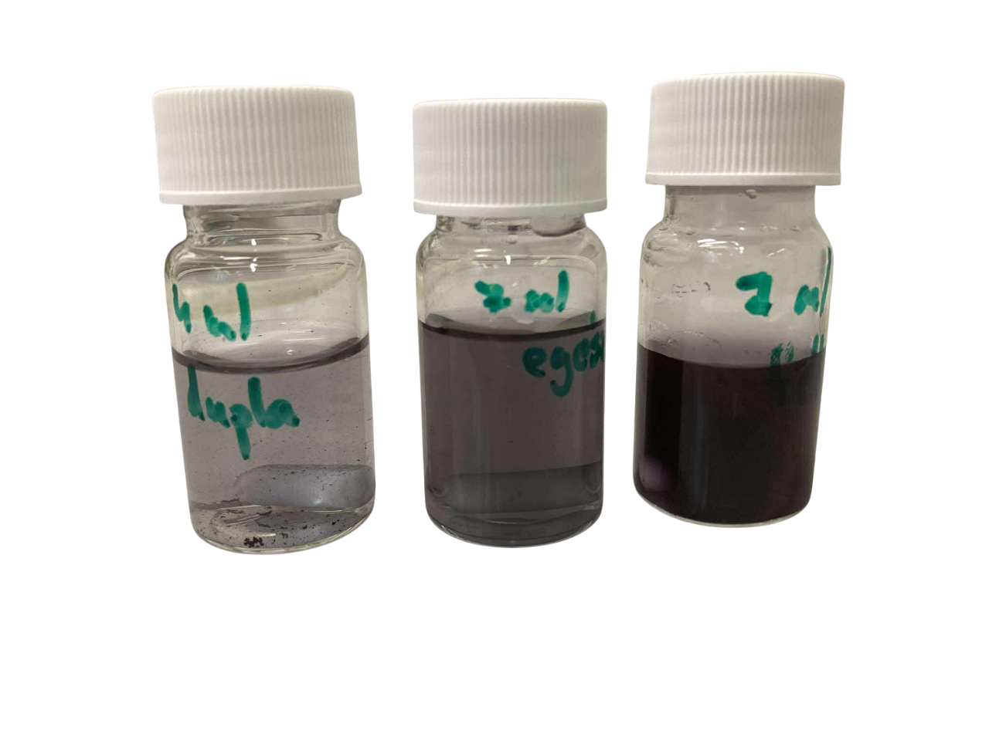
UV-VIS-spektroszkópia
Arany kolloid oldat elkészítése
Redukálószer feloldása
Oldat forralása
Redukálószer hozzáadása
Notes:
1 mM-os arany kolloid oldat -> 7, 7, 4 ml
0,294g Nacitrát + 25 ml víz -> 8, 7, 3,5 ml

Slide 11
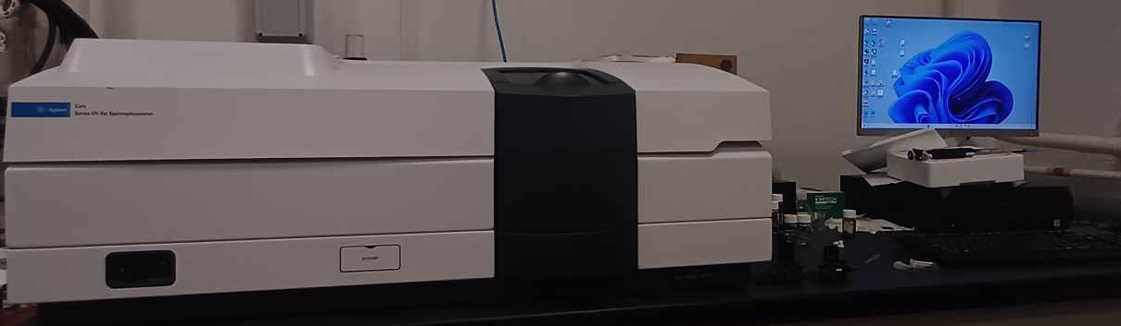
Cary UV-VIS-spektroszkópia
Notes:
Analitikai eszköz, ami 200 és 900 nm közott mér. A spektrofotométer egy olyan műszer, amely a fény áteresztési és abszorpciós (elektromágneses sugárzás elnyelési képessége az anyagnak) tulajdonságait méri az anyag hullámhosszának függvényében. A minta átlátszatlańságától függően a fény vagy visszaverődik, vagy áthalad. A detektor ezután rögzíti a visszavert vagy áteresztett fény intenzitását. Ezt megismételjük a monokromátorral (a fény hullámhosszait választja szét) különböző hullámhosszokon, hogy a detektor mérje a fényintenzitás változását. A végső kimenet egy abszorpciós spektrum lesz a hullámhossz függvényében.

Slide 12
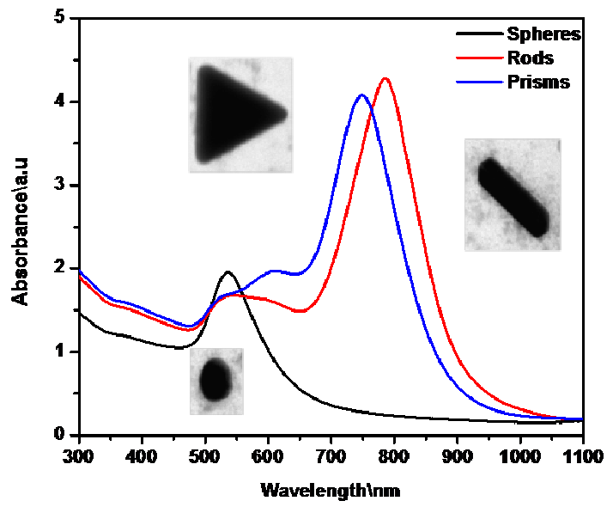
Arany nanorészecskék jellemzése
Notes:
500-580 nm sáv között található a csúcs

Slide 13
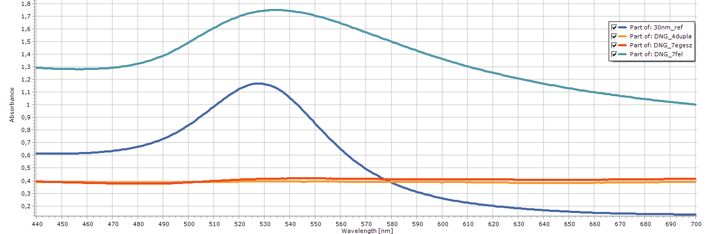
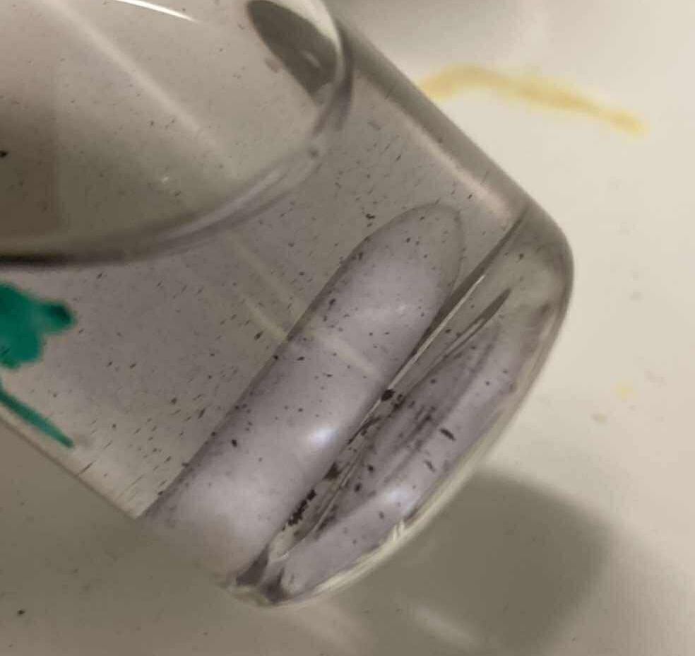
Abszorpciós méresek eredményei
528 nm
440-700 nm
Notes:
Agregáció (sok, későn)

Slide 14
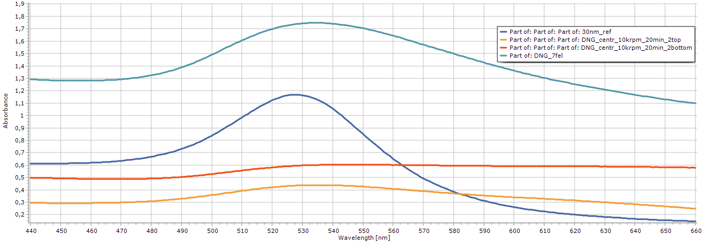
528 nm
440-700 nm
Notes:
Centrifugálás
5p 10 000 rpm
20p 10 000 rpm
15p 2 000 rpm
Arra törekedtünk, hogy a csúcsok közelebbi értéket vegyenek fel a referenciához, valamint hogy szűkebb legyen a görbe

Slide 15
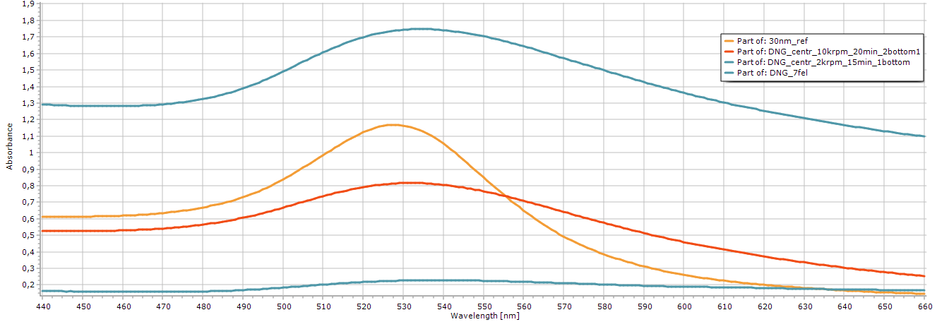
top
2krpm_15min_1top
528 nm
440-700 nm

Slide 16
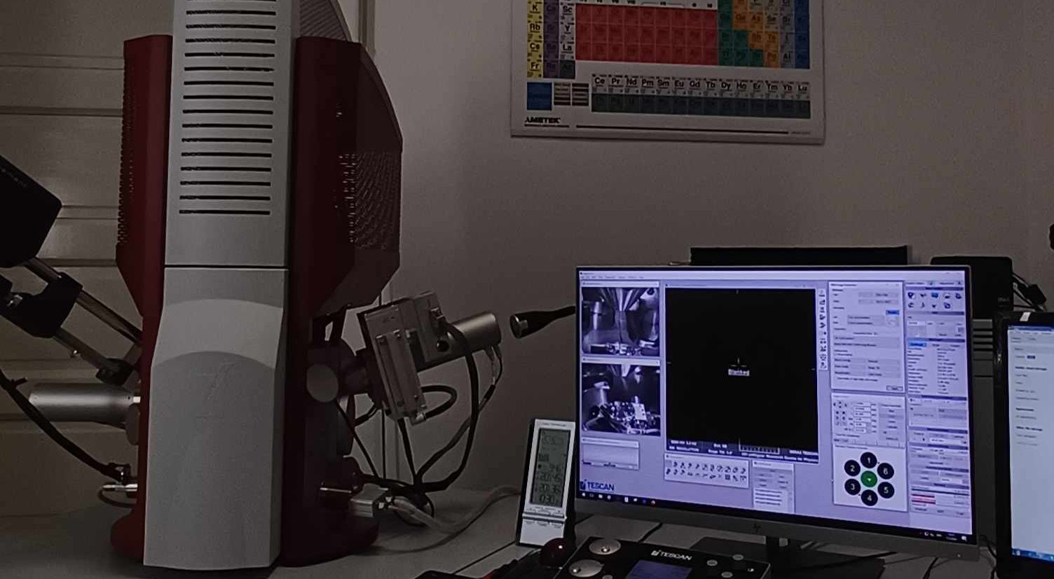
Pásztázó Elektronmikroszkóp (SEM)
Notes:
Az elektronmikroszkóp egy olyan mikroszkóp, ami elektronnyalábot (azaz nagy sebességre felgyorsított elektronokat) használ a megfigyelendő tárgy leképezésére.

Slide 17
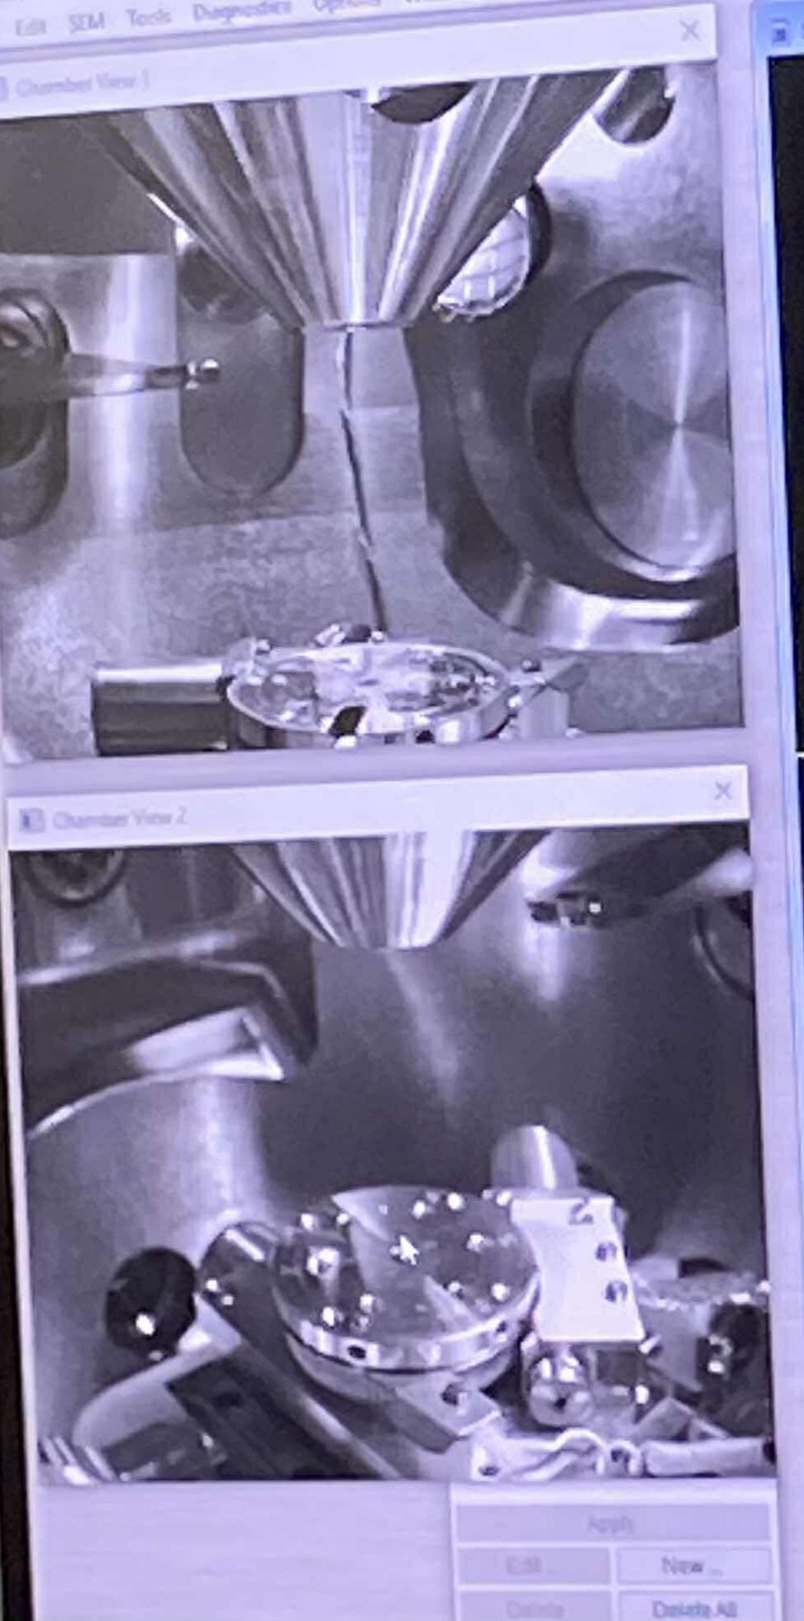
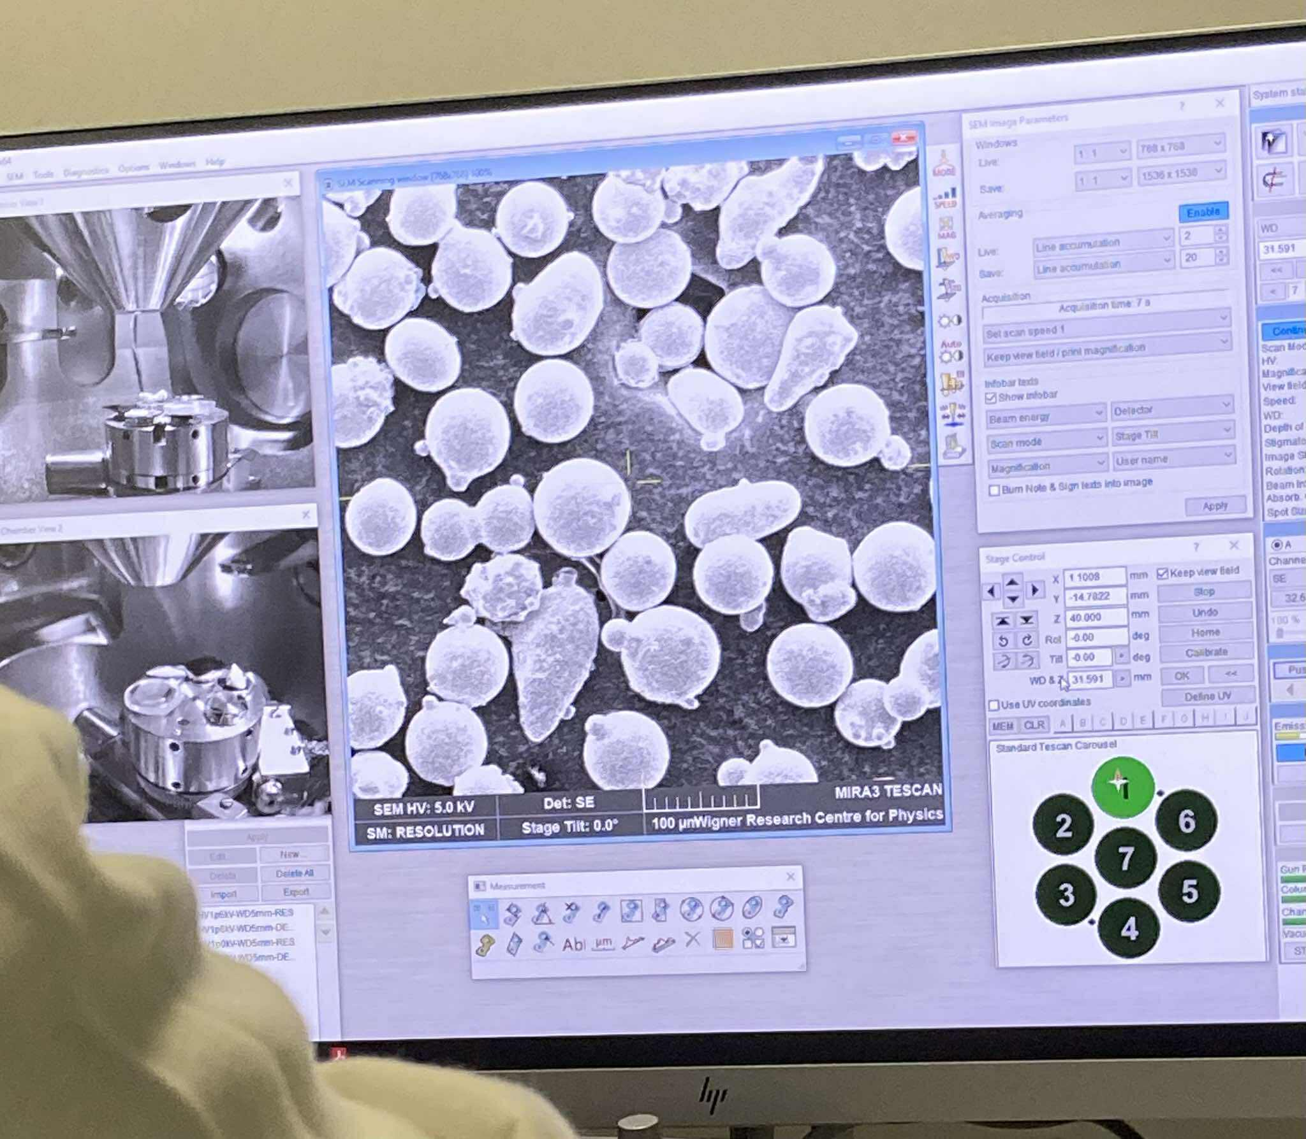

Slide 18
Gyémánt SEM alatt
Notes:
Ugyan aza nyomás 40mB 4 h növesztés kockák 3% metán arány 700 fok másik 1% 715 fokon

Slide 19
Köszönjük a figyelmet

Slide 20
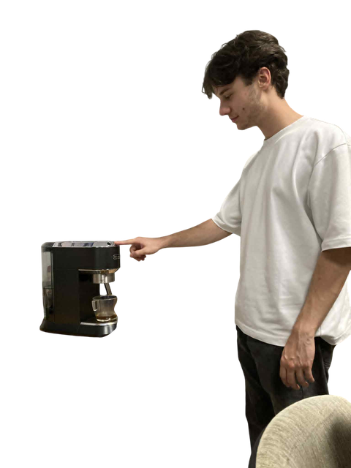
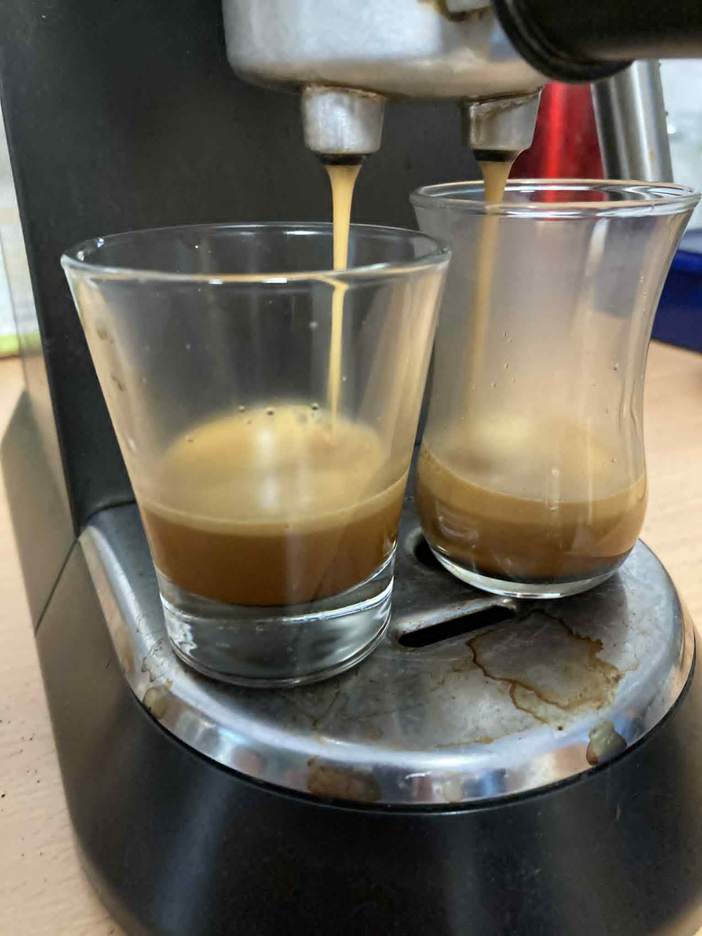
Utóképek: életfeltételünk; a Kávé

